Slide 1

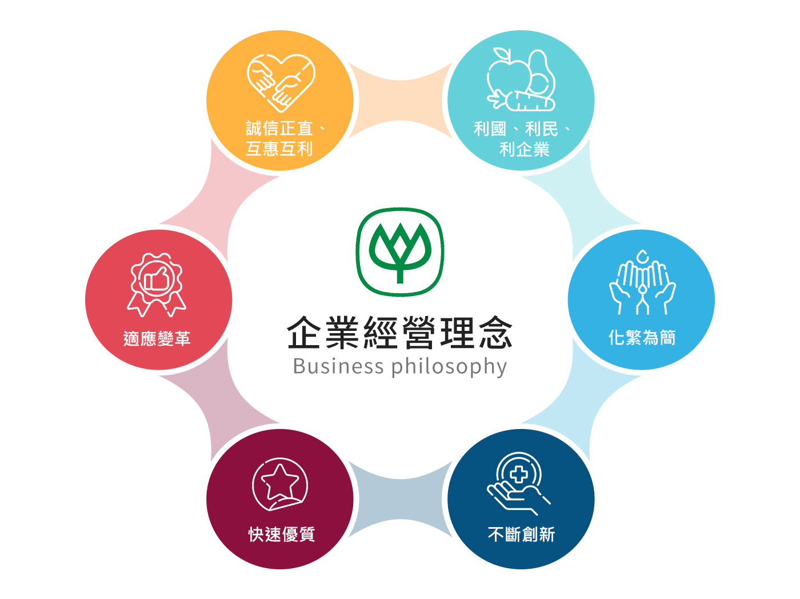
Charoen Pokphand Enterprise
Taiwan CO.LTD
台灣卜蜂企業(股)公司
法說會

Slide 2
產業與營運概況-飼料產業

Slide 3
產業與營運概況-飼料產業
本公司2023年飼料生產約83萬噸，主要為雞豬鴨飼料產品，市場佔有率約15%，銷售對象為自營養殖戶，契約養殖戶及自有農場等，市場主要為中部約佔62%，南部及北部各佔27%及11%。因應環保健康趨勢，提供國內養殖產業安全無虞之飼料產品，在雲林斗六科學園區興建一座無添加藥物AI人工智慧自動化飼料廠，目前每月產能已超過1萬噸。

Slide 4
產業與營運概況-冷藏生鮮肉品
2015-2024雞肉進口量
2015-2024白肉雞電宰量
單位：羽
單位：噸
2020-2024年毛雞產地價
單位：元/斤

Slide 5
產業與營運概況-養豬產業
2017-2024豬肉進口量
2017-2024豬肉屠宰量
單位:公噸
單位:頭
2020-2024年毛豬價格
單位:元/公斤

Slide 6
2024年第三季營運表現
單位：新台幣百萬元
Notes:
Data-FS.xlsx \ PL(quarter)

Slide 7
2024年前三季營運表現
單位：新台幣百萬元
Notes:
Data-FS.xlsx \ PL (YTD)

Slide 8
2024年第三季合併資產負債表
單位：新台幣百萬元
Notes:
Data-FS.xlsx \ BS

Slide 9
2022年~2024年營運成績分季同期比較
單位：新台幣百萬元
營業收入
營業毛利
營收成長率
毛利率
Notes:
Data-FS.xlsx \

Slide 10
2012年~2024年營運成績
單位：新台幣百萬元
Notes:
Data-FS.xlsx \ Yearly

Slide 11
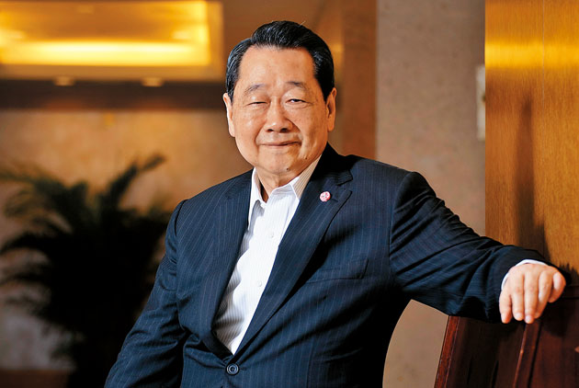
企業社會責任 (CSR)
卜蜂集團 謝國民董事長
『利國、利民、利企業』的經營理念，要求全體同仁推動政策時，必須同時兼顧經濟、善盡企業社會責任及維護大自然環境，並全力推動保障消費者食品安全、健康的理念。

